Slide 1
Projet Final – V&V d’un modèle d’éléments finis modélisant la section lombaire d’une colonne vertébrale
MEC8211 – Hiver 2024
Présenté par
Ben Daya, Mohammed Mahdi Sahbi
Sfeir, Acile
Deschênes, Alexandre

Slide 2
Introduction et mise en contexte
Le présent rapport couvre le processus de vérification et de validation d’un modèle d’éléments finis modélisant la section lombaire d’une colonne vertébrale.
Le modèle a été conçu dans le cadre du PI3 d’un des membres de l’équipe, et est basé sur des données expérimentales tirées des articles scientifiques « Stability of the human spine in neutral postures » (Kiefer et al., 1997) et « Load-bearing and stress analysis of the human spine under a novel wrapping compression loading » (Shirazi-Adl & Parnianpour, 2000), ainsi que sur des données géométriques et propriétés physiques (coordonnées spatiales, sections, rigidités) issues des recherches personnelles de Prof. Aboulfazl Shirazi-Adl. Pour des raisons de confidentialité, ce fichier ne sera pas publié sur GitHub mais il peut être disponible sur demande.
En guise de validation lors du PI3, le membre de l’équipe avait simplement comparé visuellement l’allure et les ordres de grandeur des réponses obtenues par son modèle avec les courbes Force-Déplacement postérieur tirés des articles scientifiques de référence. Le projet final de MEC8211 est ainsi l’occasion idéale pour appliquer les acquis du cours et mettre à l’épreuve la validité de son modèle.
Les étapes de V&V entreprises consistent en ce qui suit:
Présentation du modèle mathématique
Description de la discrétisation choisie
Vérification de code
Vérification de solution
Propagation des incertitudes
Validation

Slide 3
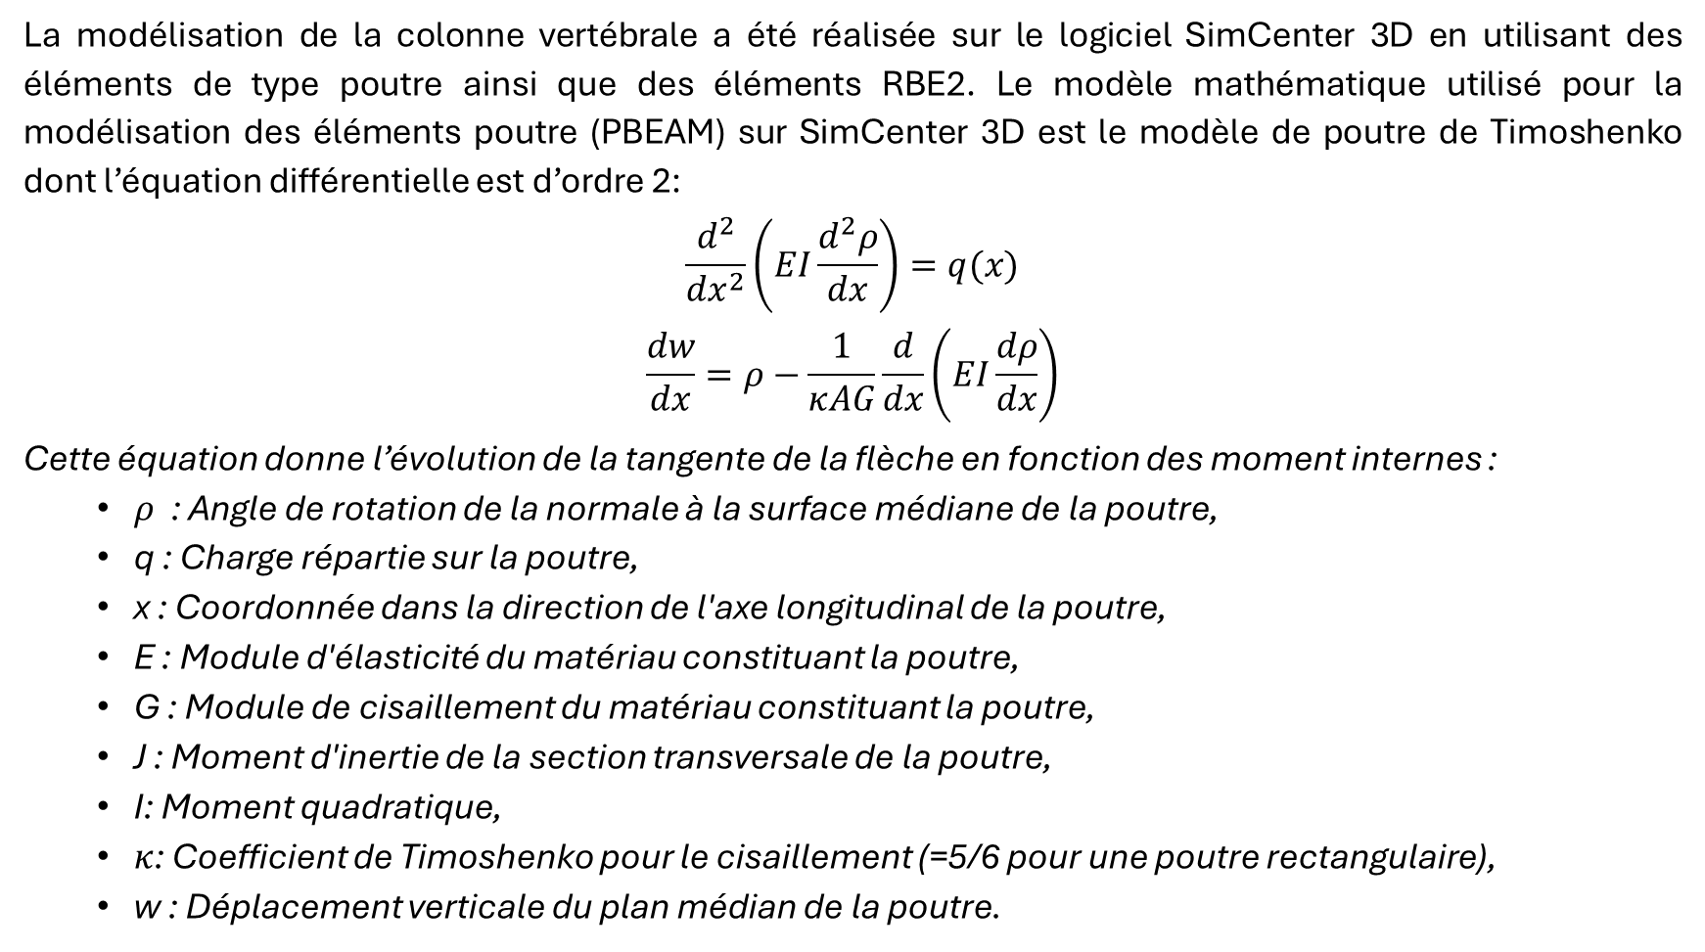
Modèle mathématique
La modélisation de la colonne vertébrale a été réalisée sur le logiciel SimCenter 3D en utilisant des éléments de type poutre ainsi que des éléments RBE2. Le modèle mathématique utilisé pour la modélisation des éléments poutre (PBEAM) sur SimCenter 3D est le modèle de poutre de Timoshenko dont l’équation différentielle est d’ordre 2:
$$\frac{d^{2}}{dx^{2}}\left(EI\frac{d^{2}ρ}{dx}\right)=q(x)$$
$$\frac{dw}{dx}=ρ−\frac{1}{κAG}\frac{d}{dx}\left(EI\frac{dρ}{dx}\right)$$
Cette équation donne l’évolution de la tangente de la flèche en fonction des moment internes :
$ρ$​ : Angle de rotation de la normale à la surface médiane de la poutre,
q : Charge répartie sur la poutre,
x : Coordonnée dans la direction de l'axe longitudinal de la poutre,
E : Module d'élasticité du matériau constituant la poutre,
G : Module de cisaillement du matériau constituant la poutre,
J : Moment d'inertie de la section transversale de la poutre,
I: Moment quadratique,
$κ$: Coefficient de Timoshenko pour le cisaillement (=5/6 pour une poutre rectangulaire),
w : Déplacement verticale du plan médian de la poutre.

Slide 4
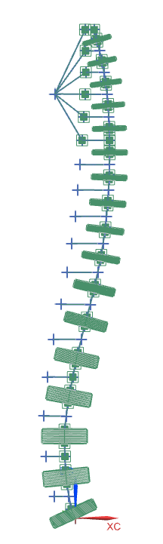
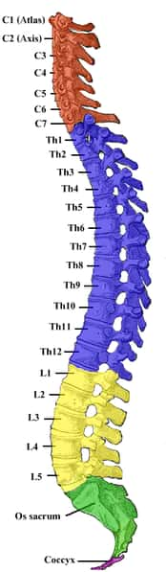
Discrétisation
Le modèle en éléments finis de la colonne vertébrale sur SimCenter 3D:
-Éléments poutre (PBEAM) : les disques intervertébraux élastiques
-Éléments RBE2 : modélisent la rigidité des os (des vertèbres)
L’entrée du modèle est la charge verticale exercée sur la colonne vertébrale, qui n’est autre que la portion du poids reprise par la colonne vertébrale et pas par les muscles du corps d’un individu.
La sortie du modèle correspond au déplacement postérieur des vertèbres.
Les conditions frontières de ce modèle sont:
- Encastrement au niveau de la vertèbre S1 (condition de Dirichlet);
- Extrémité libre au niveau de la vertèbre L1 (condition de Neumann).
Fig. 1. Modèle FEM (gauche) et illustration (droite) de la colonne vertébrale thoraco-lombaire

Slide 5
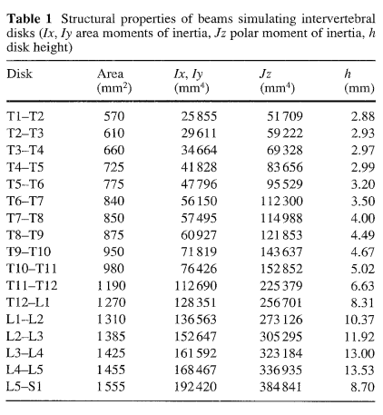
Discrétisation
Une fois le type d’éléments choisi, il faut à présent modéliser les différentes vertèbres et cela en configurant les propriétés géométriques des éléments poutres. L’article « Stability of the human spine in neutral postures » (Kiefer et al., 1997) a été utilisé comme référence.
Données utilisées
dans le cadre de ce projet

Slide 6
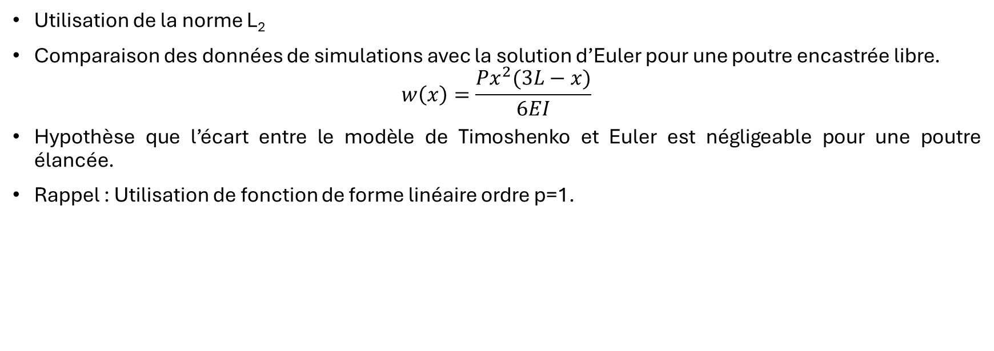
Vérification de code
Utilisation de la norme L₂
Comparaison des données de simulations avec la solution d’Euler pour une poutre encastrée libre.
$$w\left(x\right)=\frac{Px^{2}(3L−x)}{6EI}$$
Hypothèse que l’écart entre le modèle de Timoshenko et Euler est négligeable pour une poutre élancée.
Rappel : Utilisation de fonction de forme linéaire ordre p=1.
Tableau 1. Valeurs des constantes utilisées pour la vérification de code
Constante | Valeur
P | 1 N
L | 500 mm
E | 100 MPa
I | 7853.9814 mm⁴

Slide 7
Vérification de code
La solution numérique générée par SimCenter 3D se rapproche de la solution analytique de la poutre d’Euler
Les solutions aux nœuds sont exactes mais l’erreur apparait en comparant les résultats internodaux.
Fig. 2. Valeurs des constantes utilisées pour la verification de code

Slide 8
Vérification de code
Comme mentionné précédemment, les simulations ont été réalisées en augmentant le nombre d’éléments de la poutre (i.e. en diminuant le pas en espace).
Nombre d’éléments | Pas en espace dx [m] | Erreur L2
1 | 500 | 7,1184418
2 | 250 | 1,9837612
4 | 125 | 1,1131636
8 | 62,5 | 0,1370261
16 | 31,25 | 0,043048
32 | 15,625 | 0,0212878
Tableau 2. Valeur de l’erreur L2 pour différents maillages
Fig.3. Convergence de l’erreur L2 en fonction du pas dx

Slide 9
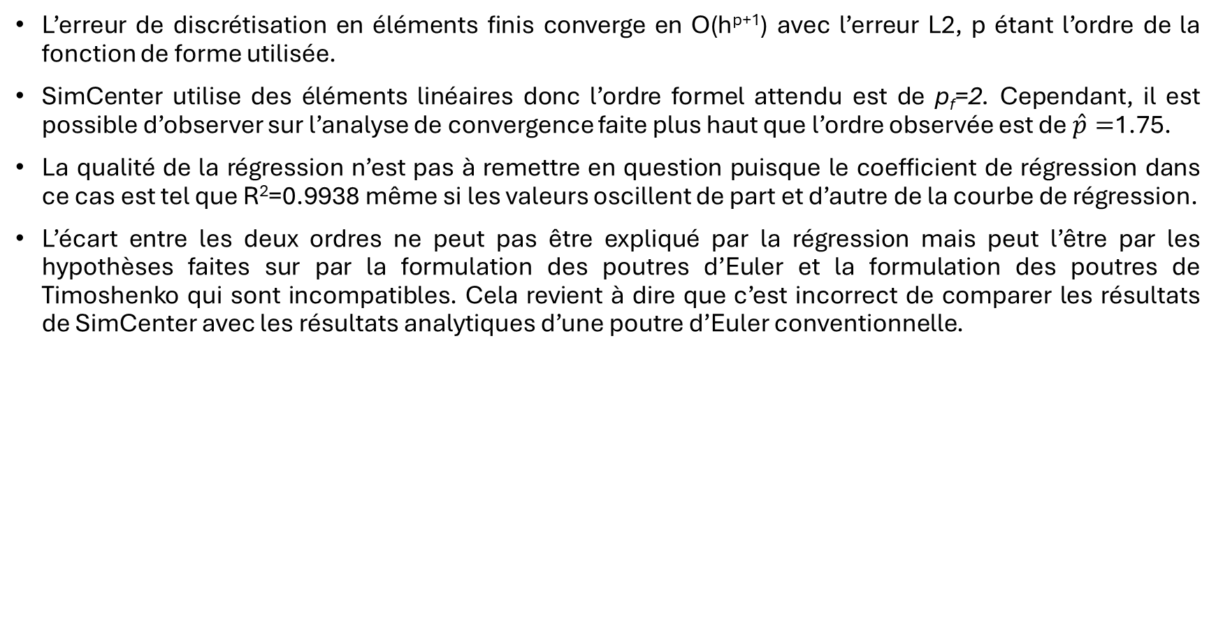
Vérification de code
L’erreur de discrétisation en éléments finis converge en O(h^{p+1}) avec l’erreur L2, p étant l’ordre de la fonction de forme utilisée.
SimCenter utilise des éléments linéaires donc l’ordre formel attendu est de p_{f}=2. Cependant, il est possible d’observer sur l’analyse de convergence faite plus haut que l’ordre observée est de $\hat{p}=$1.75.
La qualité de la régression n’est pas à remettre en question puisque le coefficient de régression dans ce cas est tel que R²=0.9938 même si les valeurs oscillent de part et d’autre de la courbe de régression.
L’écart entre les deux ordres ne peut pas être expliqué par la régression mais peut l’être par les hypothèses faites sur par la formulation des poutres d’Euler et la formulation des poutres de Timoshenko qui sont incompatibles. Cela revient à dire que c’est incorrect de comparer les résultats de SimCenter avec les résultats analytiques d’une poutre d’Euler conventionnelle.

Slide 10
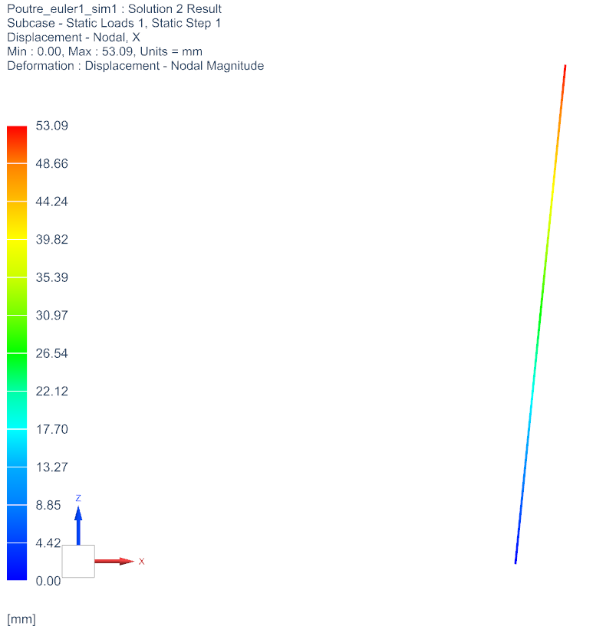
Vérification de code
Observation : Malgré le fait d’avoir imposé un encastrement à l’extrémité inférieure de la poutre, ce qui devrait se traduire par un angle nul au premier élément, cette condition ne peut pas être respectée par des éléments linéaires
Il est important de noter que cet écart ne remet pas en question la vérification du code de SimCenter/Nastran mais plutôt la méthode utilisée pour la vérification.
Fig.4. Simulation d’une poutre encastrée-libre à un élément

Slide 11
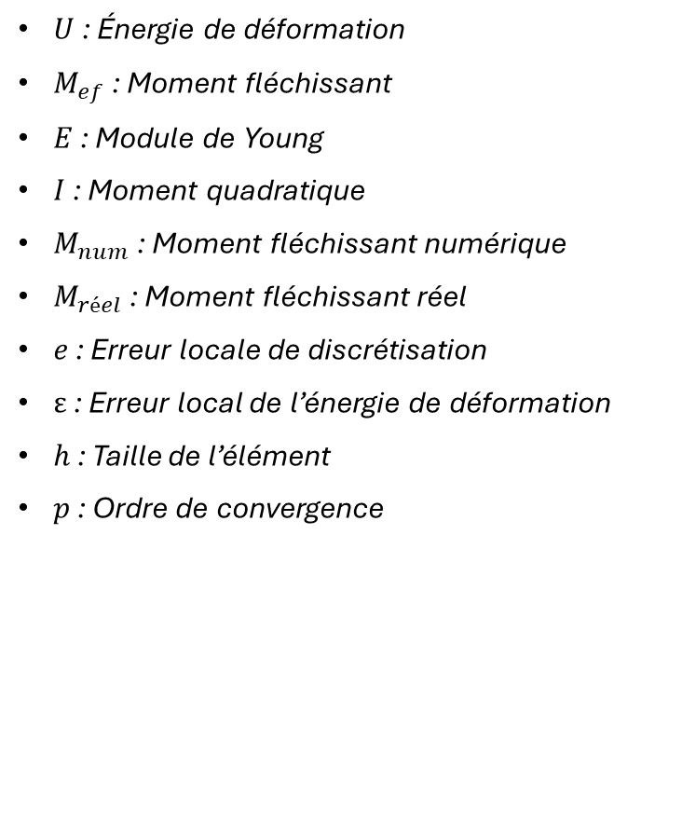
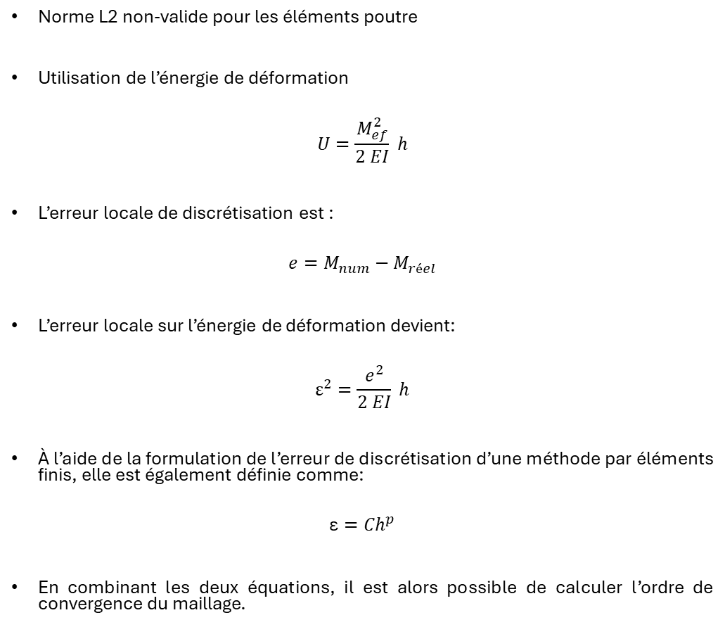
Vérification de code – méthode alternative
Norme L2 non-valide pour les éléments poutre
Utilisation de l’énergie de déformation
$$U=\frac{M_{ef}^{2}}{2 EI} h$$
L’erreur locale de discrétisation est :
$$e=M_{num}−M_{réel}$$
L’erreur locale sur l’énergie de déformation devient:
$$ε^{2}=\frac{e^{2}}{2 EI} h$$
À l’aide de la formulation de l’erreur de discrétisation d’une méthode par éléments finis, elle est également définie comme:
$$\text{ε}={Ch}^{p}$$
En combinant les deux équations, il est alors possible de calculer l’ordre de convergence du maillage.
$U$: Énergie de déformation
$M_{ef}$ : Moment fléchissant
$E$ : Module de Young
$I$ : Moment quadratique
$M_{num}$ : Moment fléchissant numérique
$M_{réel}$ : Moment fléchissant réel
$e$ : Erreur locale de discrétisation
$ε$ : Erreur local de l’énergie de déformation
$h$ : Taille de l’élément
$p$ : Ordre de convergence

Slide 12
Vérification de code – méthode alternative
Ainsi, en réalisant des simulations qui augmentent le nombre d’éléments (i.e. en diminuant h), on observe les résultats suivants:
Nombre d’éléments | Pas en espace dx [m] | Erreur de déformation
1 | 500 | 6.3078314
2 | 250 | 3.153916
4 | 125 | 1.576958
8 | 62,5 | 0.788479
16 | 31,25 | 0.394239
32 | 15,625 | 0.19712
64 | 7.8125 | 0.098561
128 | 3.90625 | 0.049279
Tableau 3. Valeur de l’erreur de déformation pour différents maillages
Fig.5. Convergence de l’erreur de déformation en fonction de h

Slide 13
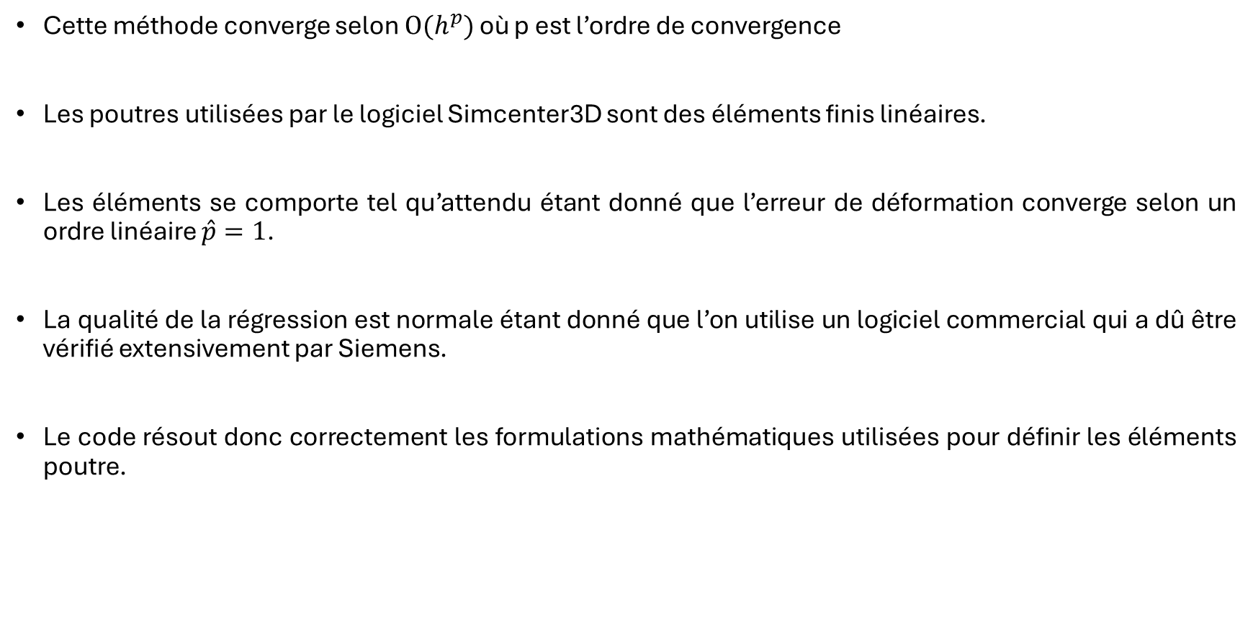
Vérification de code – méthode alternative
Cette méthode converge selon $Ο(h^{p})$ où p est l’ordre de convergence
Les poutres utilisées par le logiciel Simcenter3D sont des éléments finis linéaires.
Les éléments se comporte tel qu’attendu étant donné que l’erreur de déformation converge selon un ordre linéaire $\hat{p}=1$.
La qualité de la régression est normale étant donné que l’on utilise un logiciel commercial qui a dû être vérifié extensivement par Siemens.
Le code résout donc correctement les formulations mathématiques utilisées pour définir les éléments poutre.

Slide 14

Vérification de solution
Donnée d’entrée F à 150N pour effectuer la vérification.
Raffinement de maillage par un facteur r = 10.
Équation de Richardson combinée à trois maillage $\hat{p}=\frac{ln⁡\left(\frac{f_{3}−f_{2}}{f_{2}−f_{1}}\right)}{ln⁡(r)}$
$\hat{p}=2.055$
Tableau 4. Déplacements pour un raffinement de maillage
Taille d’élément | Magnitude du déplacement de L1
9 | 18,8922314
1 | 18,8847067
0,1 | 18,8825487
0,01 | 18,8825297

Slide 15
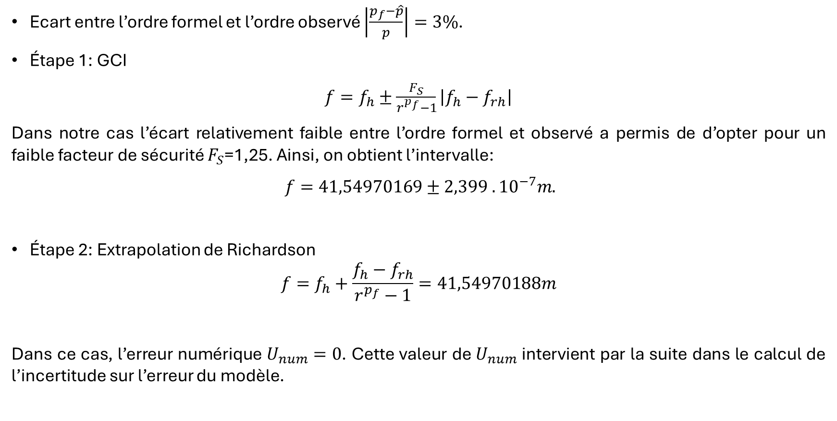
Vérification de solution
Ecart entre l’ordre formel et l’ordre observé $\left|\frac{p_{f}−\hat{p}}{p}\right|=3\%$.
Étape 1: GCI
$f=f_{h}±\frac{F_{S}}{r^{p_{f}}−1}\left|f_{h}−f_{rh}\right|$
Dans notre cas l’écart relativement faible entre l’ordre formel et observé a permis de d’opter pour un faible facteur de sécurité $F_{S}$=1,25. Ainsi, on obtient l’intervalle:
$f=41,54970169±2,399 . {10}^{−7}m.$
Étape 2: Extrapolation de Richardson
$$f=f_{h}+\frac{f_{h}−f_{rh}}{r^{p_{f}}−1}=\text{41,54970188}m$$
Dans ce cas, l’erreur numérique $U_{num}=0$. Cette valeur de $U_{num}$ intervient par la suite dans le calcul de l’incertitude sur l’erreur du modèle.

Slide 16
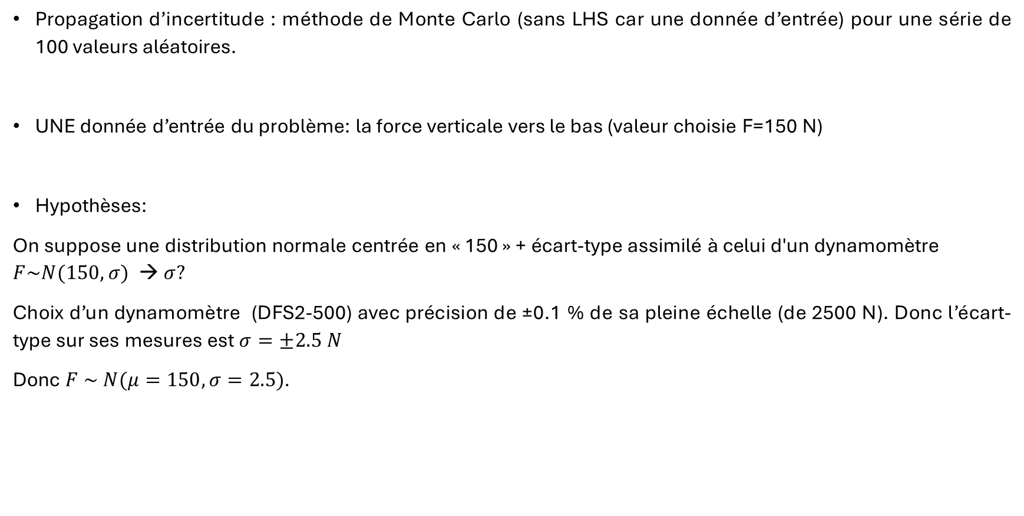
Propagation des incertitudes
Propagation d’incertitude : méthode de Monte Carlo (sans LHS car une donnée d’entrée) pour une série de 100 valeurs aléatoires.
UNE donnée d’entrée du problème: la force verticale vers le bas (valeur choisie F=150 N)
Hypothèses:
On suppose une distribution normale centrée en « 150 » + écart-type assimilé à celui d'un dynamomètre
$$F\sim N(150,σ) → σ?$$
Choix d’un dynamomètre (DFS2-500) avec précision de ±0.1 % de sa pleine échelle (de 2500 N). Donc l’écart-type sur ses mesures est $σ=±2.5 N$
Donc $F \sim N(μ=150, σ=2.5)$.

Slide 17
Propagation des incertitudes
Résultat des simulations sur SimCenter :
SRQ = déplacement postérieur de L1 en [mm]
µ(SRQ) = 18.9372 mm
σ(SRQ) = 0.70302 mm
Données d'entrée (F) avec seed=0:
Moyenne voulue: 150.0 N
Moyenne de l’échantillon: 150.14952 N
Déviation standard voulue: 2.5 N
Déviation standard de l’échantillon: 2.519705613 N
Intervalle de confiance à 95.0 % : [149.6496176; 150.6494224] N
PDF de la SRQ
PDF d’un échantillon de 100 valeurs de la donnée d’entrée F=150 [N]
CDF de la SRQ

Slide 18
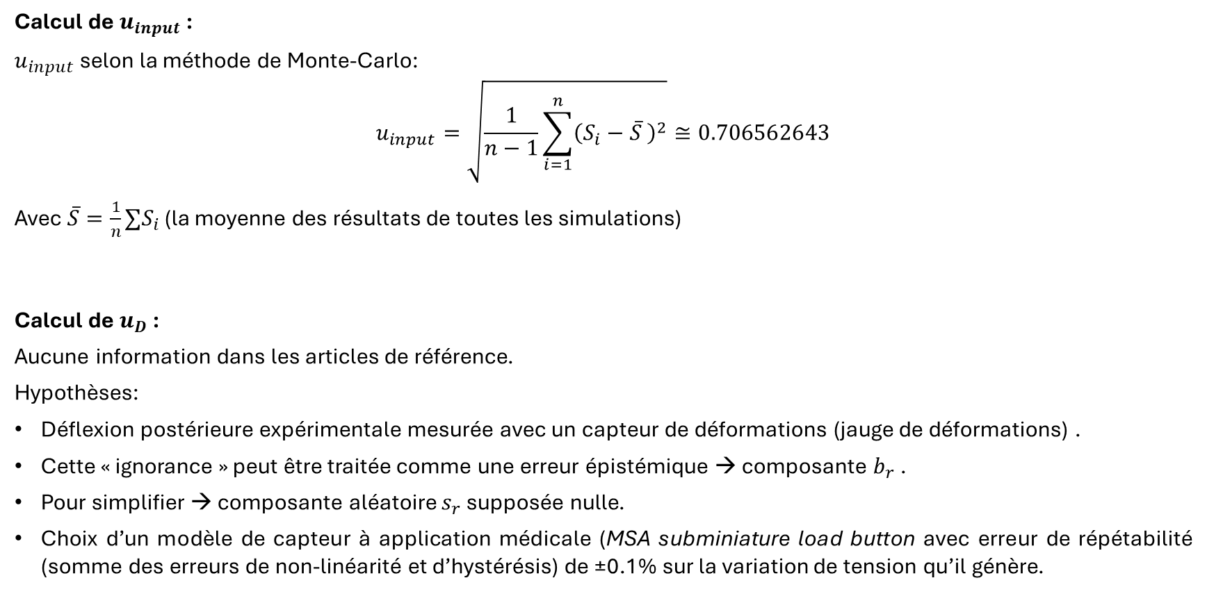
Propagation des incertitudes
Calcul de $u_{input}$ :
$u_{input}$ selon la méthode de Monte-Carlo:
$$u_{input}=\sqrt{\frac{1}{n−1}\sum_{i=1}^{n}{{\left(S_{i}−\overline{S} \right)}^{2}}}≅0.706562643$$
Avec $\overline{S}=\frac{1}{n}∑S_{i}$ (la moyenne des résultats de toutes les simulations)
Calcul de $u_{D}$ :
Aucune information dans les articles de référence.
Hypothèses:
Déflexion postérieure expérimentale mesurée avec un capteur de déformations (jauge de déformations) .
Cette « ignorance » peut être traitée comme une erreur épistémique → composante $b_{r}$ .
Pour simplifier → composante aléatoire $s_{r}$ supposée nulle.
Choix d’un modèle de capteur à application médicale (MSA subminiature load button avec erreur de répétabilité (somme des erreurs de non-linéarité et d’hystérésis) de ±0.1% sur la variation de tension qu’il génère.

Slide 19
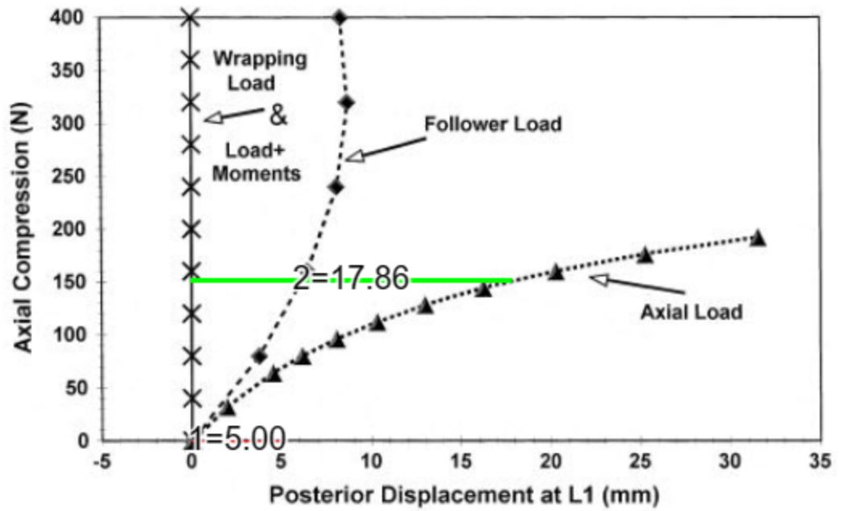
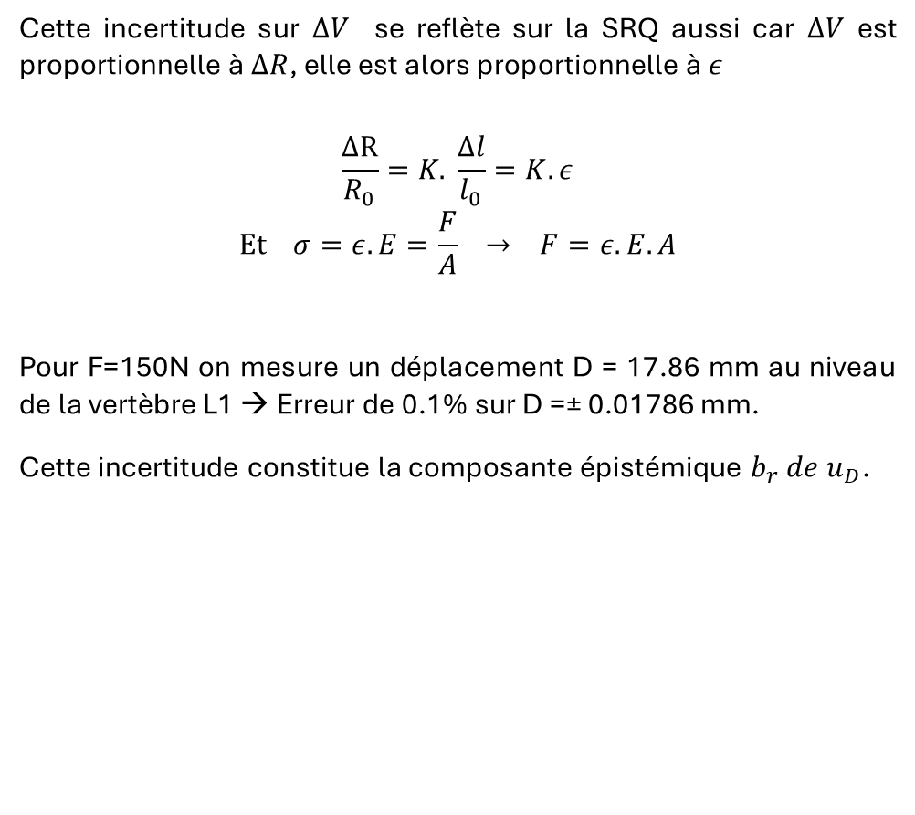
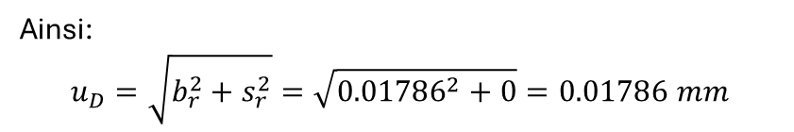
Propagation des incertitudes
Cette incertitude sur $ΔV$ se reflète sur la SRQ aussi car $ΔV$ est proportionnelle à $ΔR$, elle est alors proportionnelle à $ε$
$$\frac{ΔR}{R_{0}}=K\text{.} \frac{Δl}{l_{0}}=K.ε$$
$$Et σ=ε.E=\frac{F}{A} → F=ε.E.A$$
Pour F=150N on mesure un déplacement D = 17.86 mm au niveau de la vertèbre L1 → Erreur de 0.1% sur D =± 0.01786 mm.
Cette incertitude constitue la composante épistémique $b_{r} de u_{D}$.
Ainsi:
$$u_{D}=\sqrt{b_{r}^{2}+s_{r}^{2}}=\sqrt{{0.01786}^{2}+0}=0.01786 mm$$
Fig. 9. Mesures expérimentales du déplacement postérieur au niveau de L1 (Shirazi-Adl & Parnianpour, 2000)

Slide 20
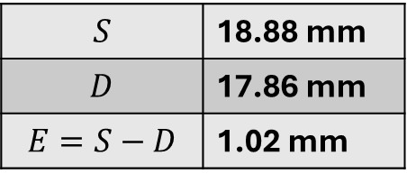
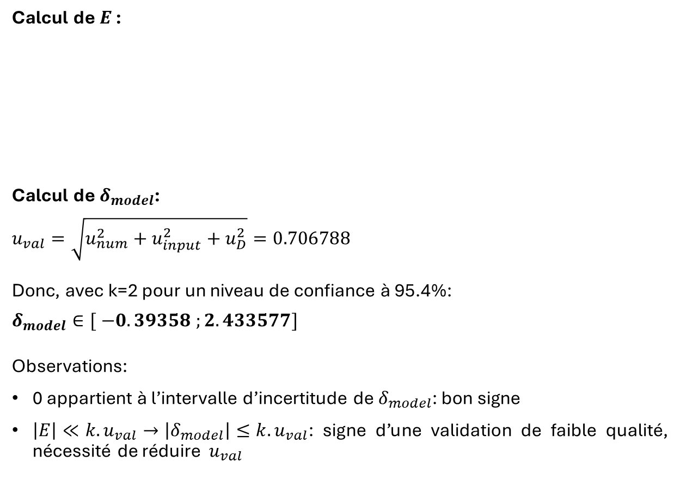
Validation
Calcul de $E$ :
Calcul de $δ_{model}$:
$$u_{val}=\sqrt{u_{num}^{2}+u_{input}^{2}+u_{D}^{2}}=0.706788$$
Donc, avec k=2 pour un niveau de confiance à 95.4%:
$$δ_{model}∈[ −0.39358 ;2.433577]$$
Observations:
0 appartient à l’intervalle d’incertitude de $δ_{model}$: bon signe
$\left|E\right|≪k.u_{val}→\left|δ_{model}\right|≤k.u_{val}$: signe d’une validation de faible qualité, nécessité de réduire $u_{val}$
$$S$$ | 18.88 mm
$$D$$ | 17.86 mm
$$E=S−D$$ | 1.02 mm
Intervalle d’incertitude sur δmodel

Slide 21
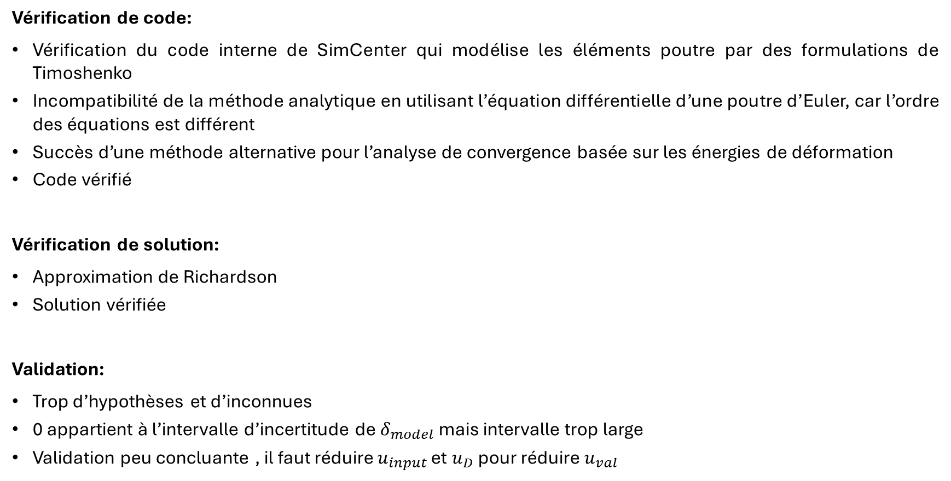
Conclusion
Vérification de code:
Vérification du code interne de SimCenter qui modélise les éléments poutre par des formulations de Timoshenko
Incompatibilité de la méthode analytique en utilisant l’équation différentielle d’une poutre d’Euler, car l’ordre des équations est différent
Succès d’une méthode alternative pour l’analyse de convergence basée sur les énergies de déformation
Code vérifié
Vérification de solution:
Approximation de Richardson
Solution vérifiée
Validation:
Trop d’hypothèses et d’inconnues
0 appartient à l’intervalle d’incertitude de $δ_{model}$mais intervalle trop large
Validation peu concluante , il faut réduire $u_{input }$et $u_{D}$ pour réduire $u_{val }$

Slide 22
Bibliographie
Eça, L., Dowding, K., & Roache, P. J. (2020). on the interpretation and scope of the V&V 20 standard for verification and validation in computational fluid dynamics and heat transfer [Review of on the interpretation and scope of the V&V 20 standard for verification and validation in computational fluid dynamics and heat transfer]. ASME 2020 Verification and Validation Symposium.
Kiefer, A., Parnianpour, M., & Shirazi-Adl, A. (1997). Stability of the human spine in neutral postures. European Spine Journal, 6(1), 45–53. https://doi.org/10.1007/bf01676574
Shirazi-Adl, A., & Parnianpour, M. (2000). Load-bearing and stress analysis of the human spine under a novel wrapping compression loading. Clinical Biomechanics, 15(10), 718–725. https://doi.org/10.1016/s0268- 0033(00)00045-0

